Slide 1
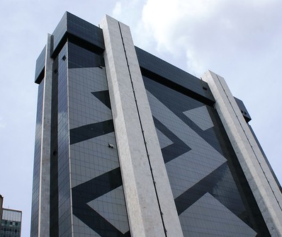

1º Curso de Arquitetura de Software

Slide 2
Aulas Curso Arquitetura de Software
01. Introdução à Arquitetura de Software e Trade-offs
02. Diagramas de TI padrão BB
03. Domain-Driven Design (DDD)
04. Team Topologies, Soft Skills e Comunidade de Arquitetura no BB
05. Complexidade vs Modularidade
06. Estilos Arquiteturais
07. Infraestrutura e Integração de Software no BB
08. SRE, Monitoração e Observabilidade
09. Modernização de Software
10. Kata de Arquitetura

Slide 3

Algum arquiteto projetou esta casa?

Slide 4

Introdução à Arquitetura de Software e Trade-offs

Slide 5


O que é arquitetura de software e qual o papel do arquiteto?
O que é?
Pessoa que toma decisões e acompanha o desenvolvimento
A partir dos requisitos e questões negociais, desenvolver uma arquitetura que compreenda essas necessidades
Arquitetura de software é a área responsável por criar/planejar o ambiente, a estrutura em que os sistemas iram rodar, de forma que satisfaça os requisitos não funcionais
O arquiteto deve conhecer tanto a parte negocial e técnica para decidir a solução mais adequada
Ele precisa saber se comunicar tanto com a área negocial quanto a área técnica

Slide 6
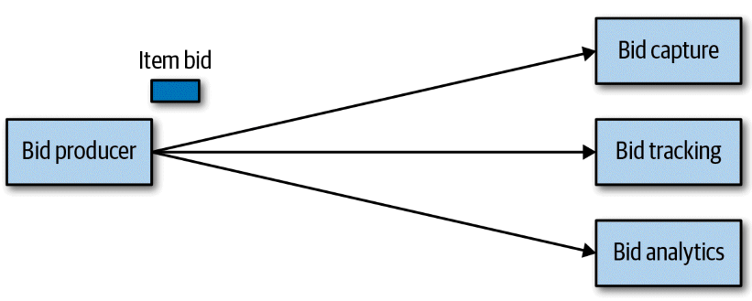
Tópico ou Fila?

Slide 7
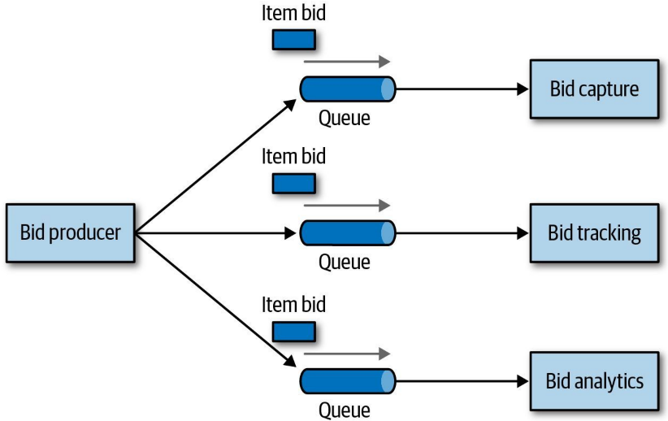
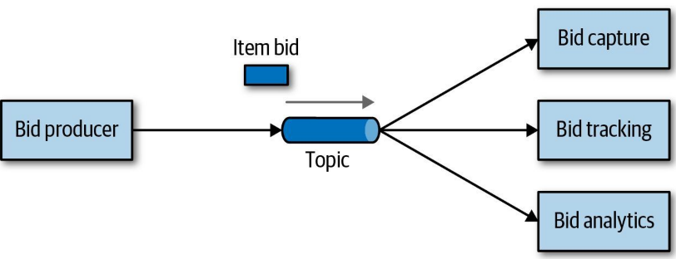
Tópico ou Fila?
Tópico: a aplicação envia uma mensagem para o tópico e essa mesma mensagem pode ser enviada para diversas outras aplicações
Simplifica o envio de mensagem, mas de certa forma acopla uma aplicação na outra, o que pode dificultar futuras atualizações
Fila: a mensagem enviada para a fila é recebida por apenas uma aplicação, então cada aplicação esta relacionada a uma fila
Cada aplicação pode ter uma personalização e tem uma maior flexibilidade para fazer atualização do lado do consumidor

Slide 8

Trade-offs
As escolhas são feitas dentro de um espectro, temos filas e tópicos, e a escolha deve ser feita baseada nisso

Slide 9

“A arquitetura é sobre as coisas importantes. Seja lá o que for isso for.”
“Arquitetura são as decisões que você gostaria de acertar no início de um projeto.”
Ralph Johnson
Notes:
Ralph Johnson é um pesquisador e desenvolvedor de software norte-americano, conhecido principalmente por ser um dos quatro autores do livro "Design Patterns: Elements of Reusable Object-Oriented Software" (1994), que ajudou a popularizar o uso de padrões de projeto em programação orientada a objetos. Ele também trabalhou bastante com Smalltalk e esteve envolvido em pesquisas sobre frameworks e reuso de software.
No artigo "Who Needs an Architect?" (2003), o Martin Fowler cita Johnson nessas duas definições famosas de arquitetura.

Slide 10

“A arquitetura de software trata de fazer escolhas estruturais fundamentais que são custosas de mudar uma vez implementadas”

Slide 11

“Os arquitetos tendem a ter um escopo mais amplo, incluindo aspectos organizacionais e estratégicos, enquanto os engenheiros tendem a se especializar e entregar software em funcionamento.”
Notes:
“Os desenvolvedores muitas vezes sentem que precisam se tornar arquitetos como o próximo passo em suas carreiras (e em sua faixa salarial). No entanto, tornar-se um arquiteto e um engenheiro superstar são dois caminhos de carreira diferentes, sem que um seja superior ao outro. Os arquitetos tendem a ter um escopo mais amplo, incluindo aspectos organizacionais e estratégicos, enquanto os engenheiros tendem a se especializar e entregar software em funcionamento.”

Slide 12
Existem vários tipos de arquitetos: “arquitetos de rede, arquitetos de segurança, arquitetos de software, arquitetos de soluções, arquitetos empresariais e muitos outros”
Notes:
“Os arquitetos operam em diferentes níveis de abstração. Assim como a arquitetura na vida real tem planejadores urbanos, arquitetos de edifícios, paisagistas e arquitetos de interiores, os arquitetos de TI podem ter muitas especializações: você terá arquitetos de rede, arquitetos de segurança, arquitetos de software, arquitetos de soluções, arquitetos empresariais e muitos outros.”

Slide 13

“Tudo em arquitetura de software é um trade-off” 1º lei da arquitetura de software
“O porquê é mais importante do que o como”
2º lei da arquitetura de software
“A maioria das decisões de arquitetura não são binárias – elas existem em um espectro entre extermos”
3º lei da arquitetura de software

Slide 14

“Arquitetura é aquilo que você não pode encontrar no Google nem perguntar a uma LLM” Mark Richards
Arquitetura é algo muito particular em cada caso e cenário

Slide 15

“Não existem respostas certas ou erradas em arquitetura — apenas trade-offs” Neal Ford

Slide 16

“Características Arquiteturais”

Slide 17
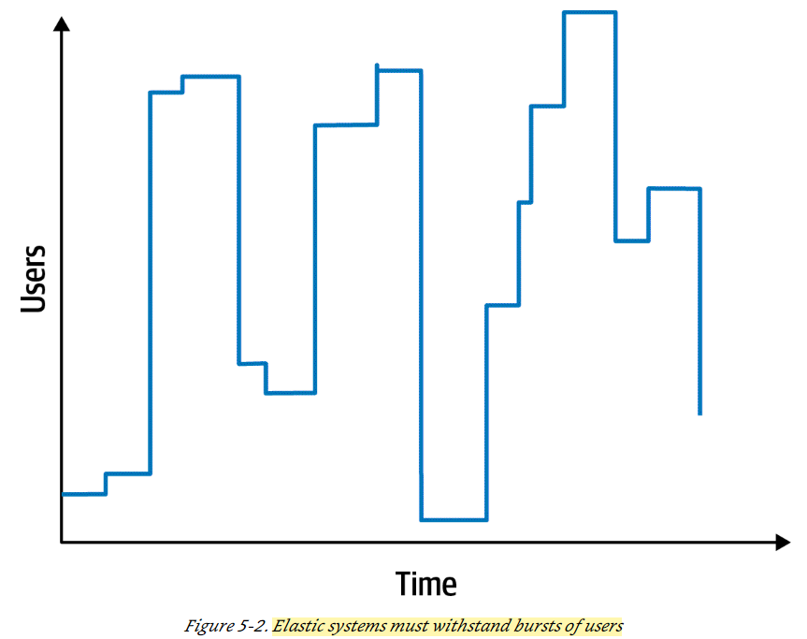
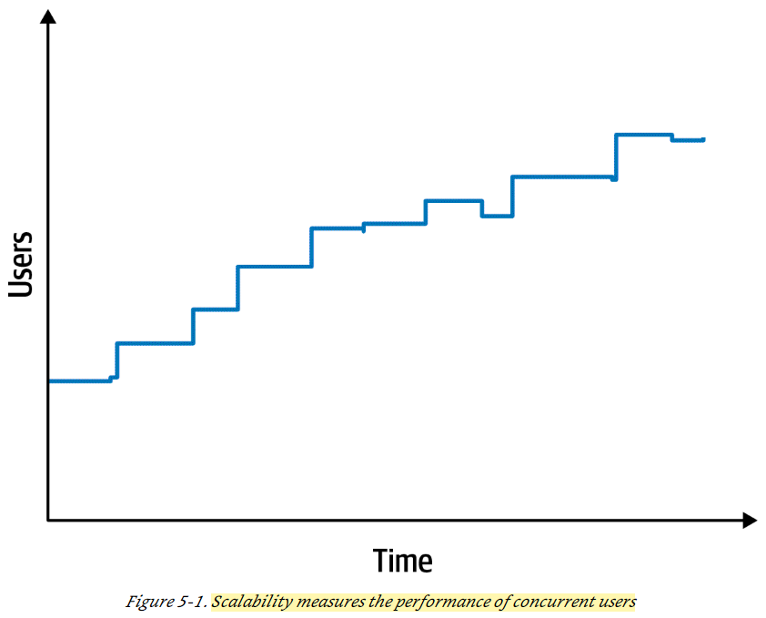
Características Arquiteturais
Em uma conversa com o gestor, o arquiteto precisa sacar quais dessas características aquele sistema precisa ter
Elasticidade
Escalabilidade
Uma aplicação que precisa estar pronta para receber uma carga muito alta repentinamente
HPA kubernetes
Uma aplicação que precisa estar pronta para receber uma carga muito alta repentinamente
Uma aplicação que precisa estar pronta para um crescimento previsto ao longo do tempo

Slide 18
Características Arquiteturais
Segurança
Escalabilidade
Elasticidade
Agilidade
Testabilidade
Extensibilidade
Disponibilidade
Tolerância a falhas
Performance
Simplicidade
Consistência

Slide 19
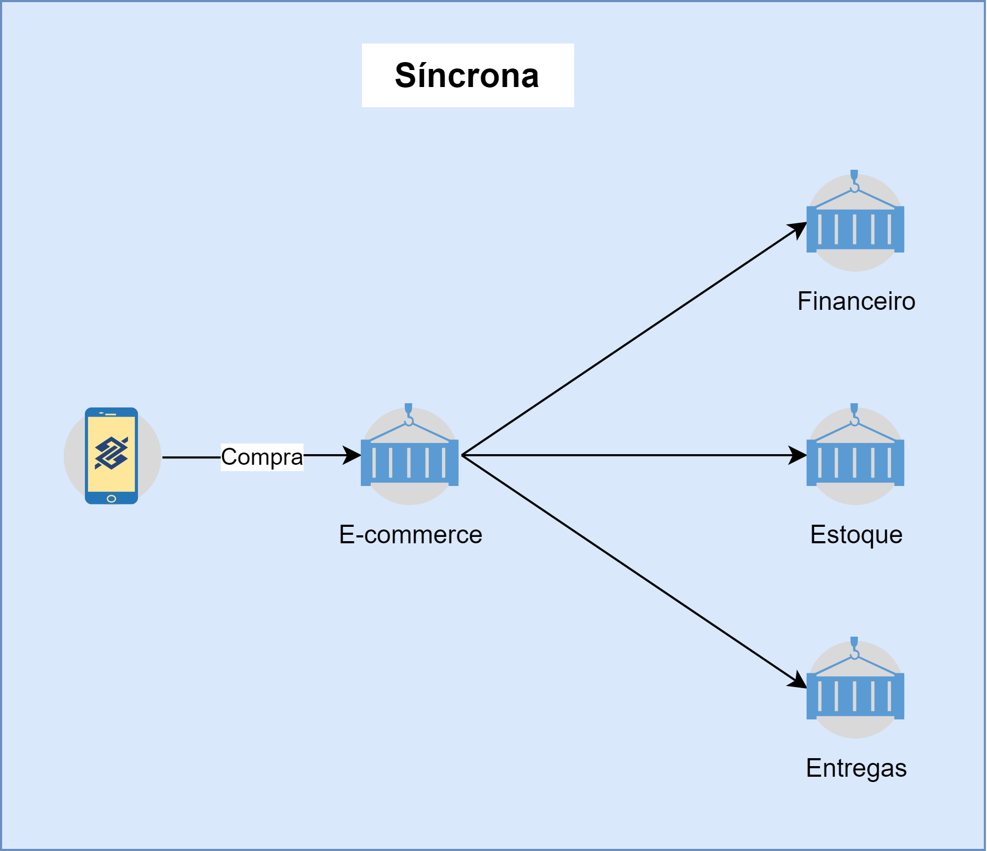
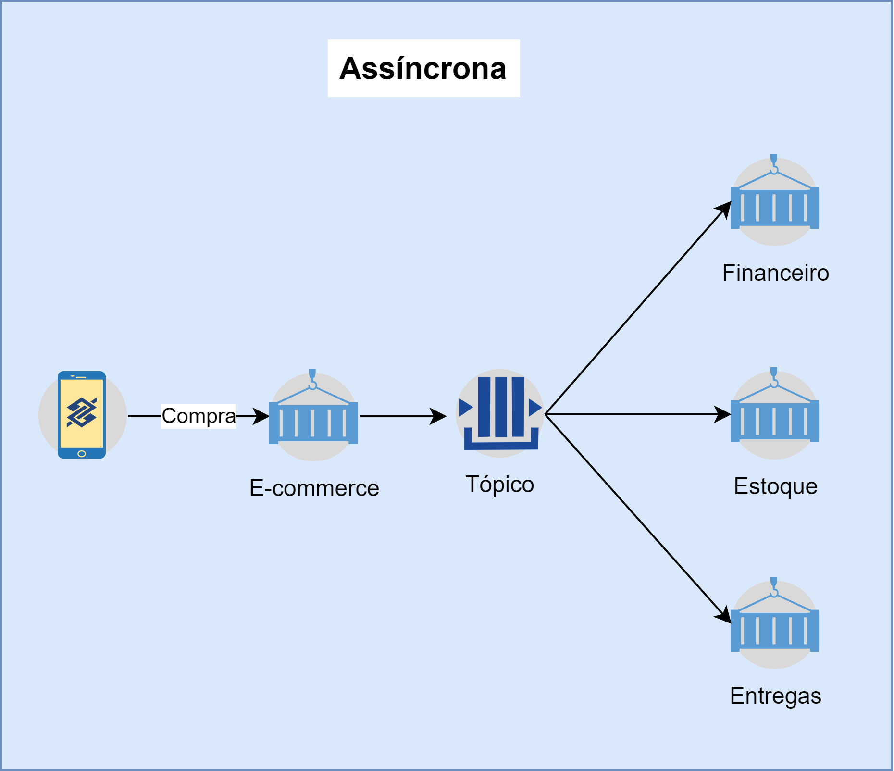
Integração Síncrona ou Assíncrona?
Nesse caso a questão negocial é muito forte, podem haver cenários em que seja necessário que os processos ocorram de forma sequencial
Mais consistência do processo
Garante mais performance e disponibilidade
Dessa forma os serviços são independes, se um cair os demais funcionam normalmente

Slide 20
Trade-offs de características arquiteturais
Características que influenciam na escolha de uma modalidade ou outra
Escalabilidade
Elasticidade
Testabilidade
Extensibilidade
Disponibilidade
Tolerância a falhas
Performance
Simplicidade
Consistência

Slide 21
Trade-offs de características arquiteturais
Escalabilidade
Elasticidade
Extensibilidade
Disponibilidade
Tolerância a falhas
Performance
Testabilidade
Simplicidade
Consistência

Slide 22
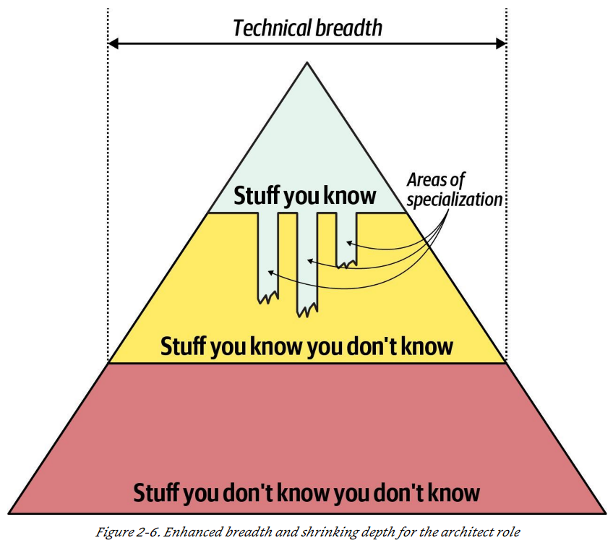
O arquiteto precisa ter um conhecimento muito amplo, e não ser especialista em apenas uma coisa
Notes:
“Os arquitetos operam em diferentes níveis de abstração. Assim como a arquitetura na vida real tem planejadores urbanos, arquitetos de edifícios, paisagistas e arquitetos de interiores, os arquitetos de TI podem ter muitas especializações: você terá arquitetos de rede, arquitetos de segurança, arquitetos de software, arquitetos de soluções, arquitetos empresariais e muitos outros.”

Slide 23
Arquiteto de Software
Análise de Trade-Offs
Comunicação em Diferentes Níveis
Negociação e Liderança
Acompanhar projetos
Identificar Características Arquiteturais
Conhecimento Teórico
Contexto Tecnológico e Restrições
Alinhamento Estratégico Corporativo
Conhecimento Negocial

Slide 24

Sucesso na sua jornada!

